Slide 1
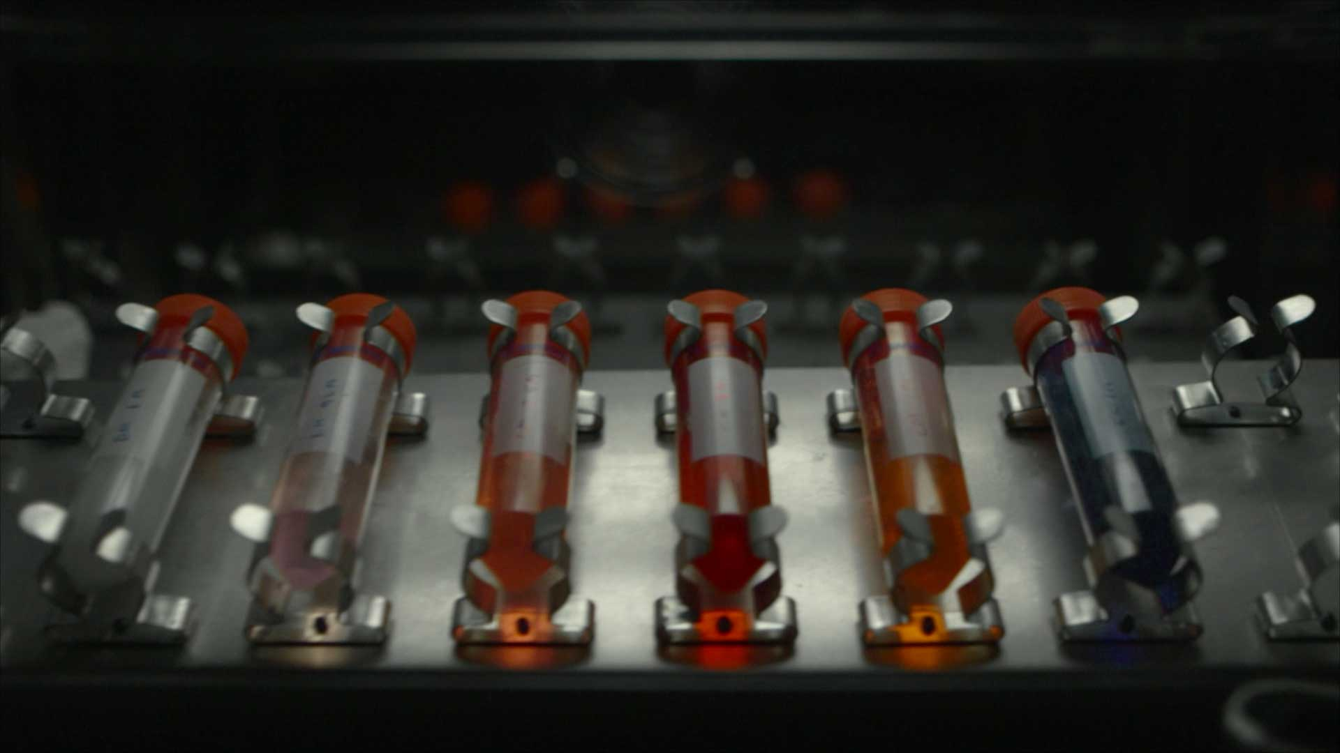






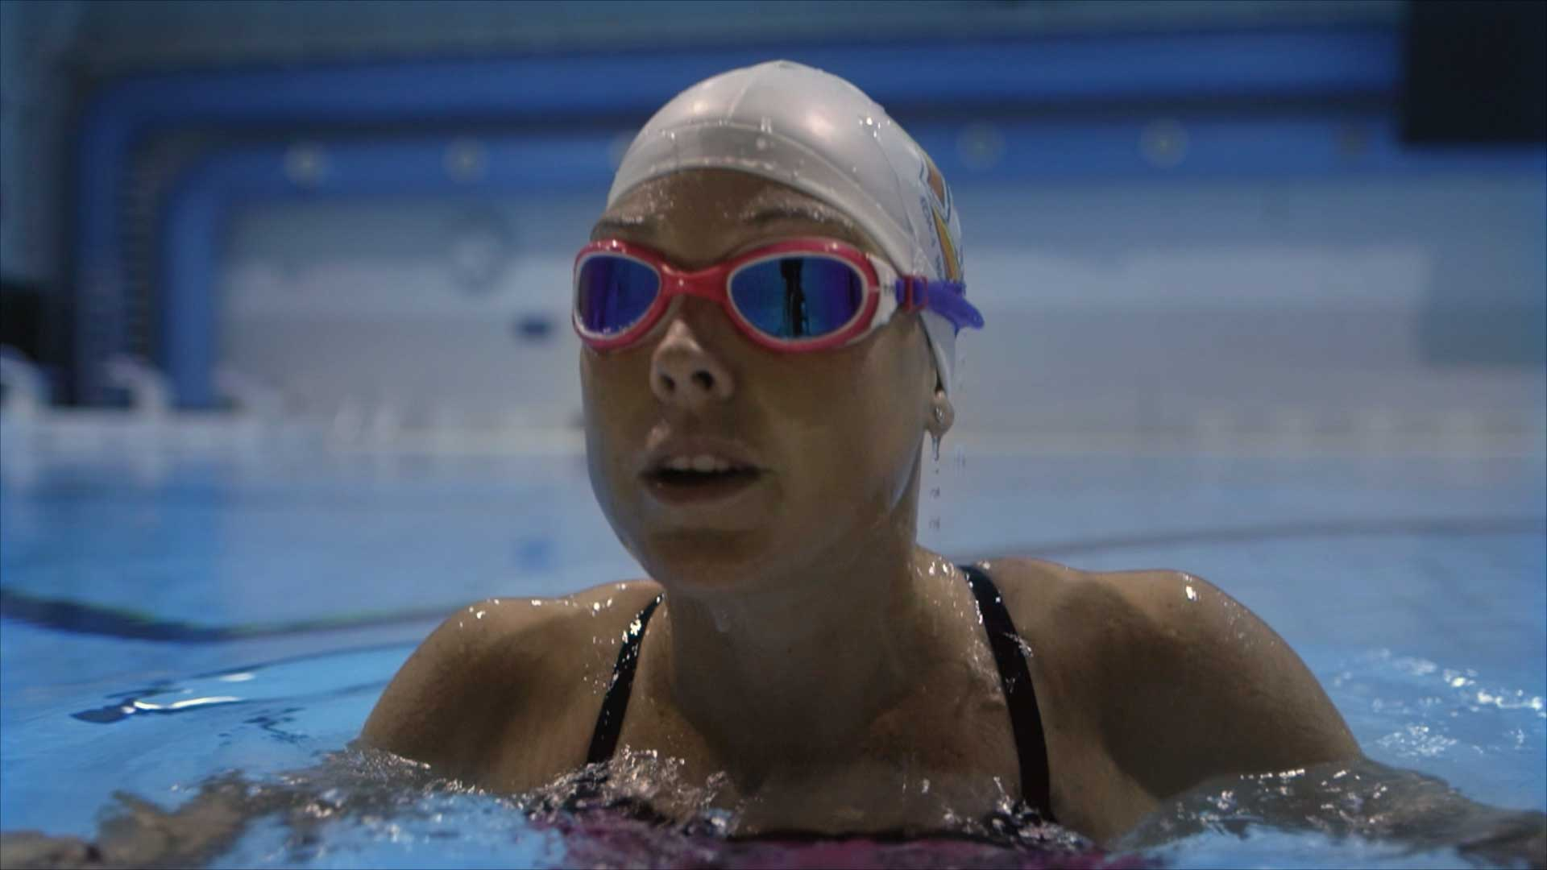
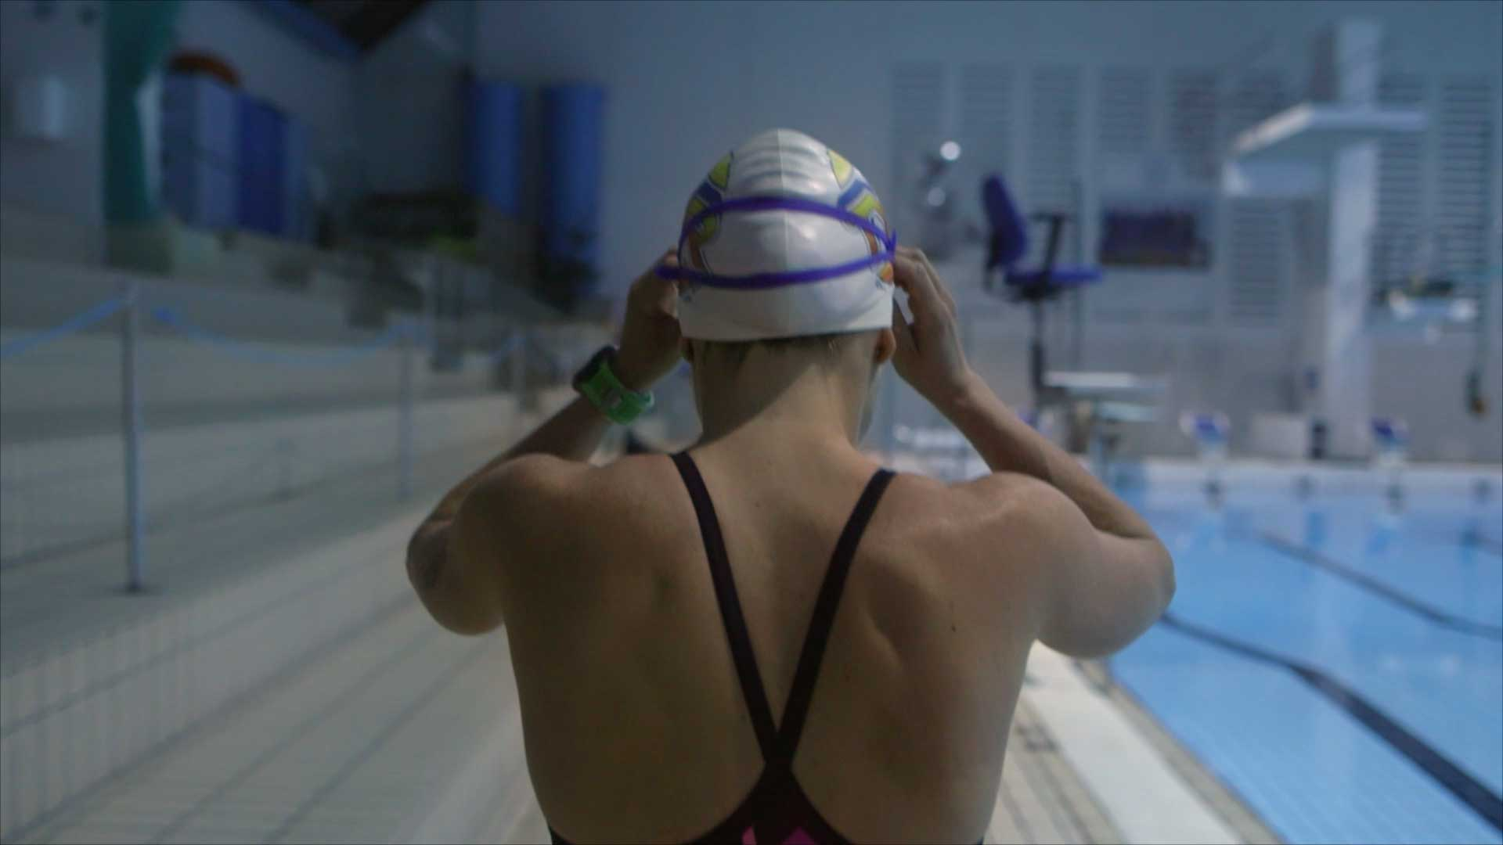
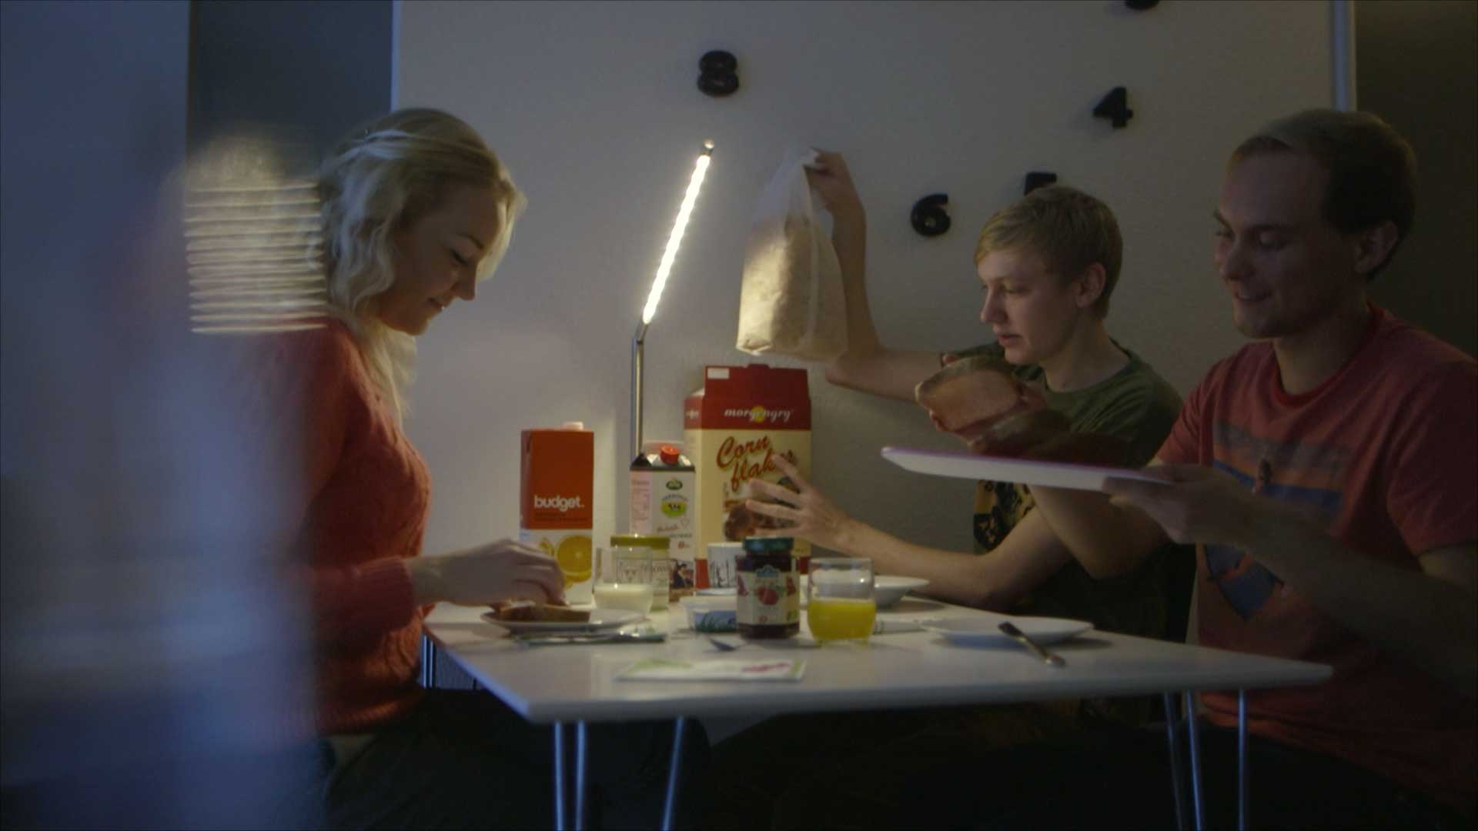

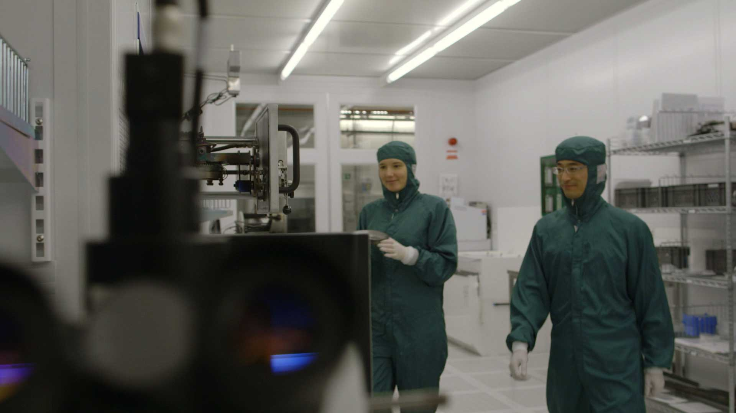
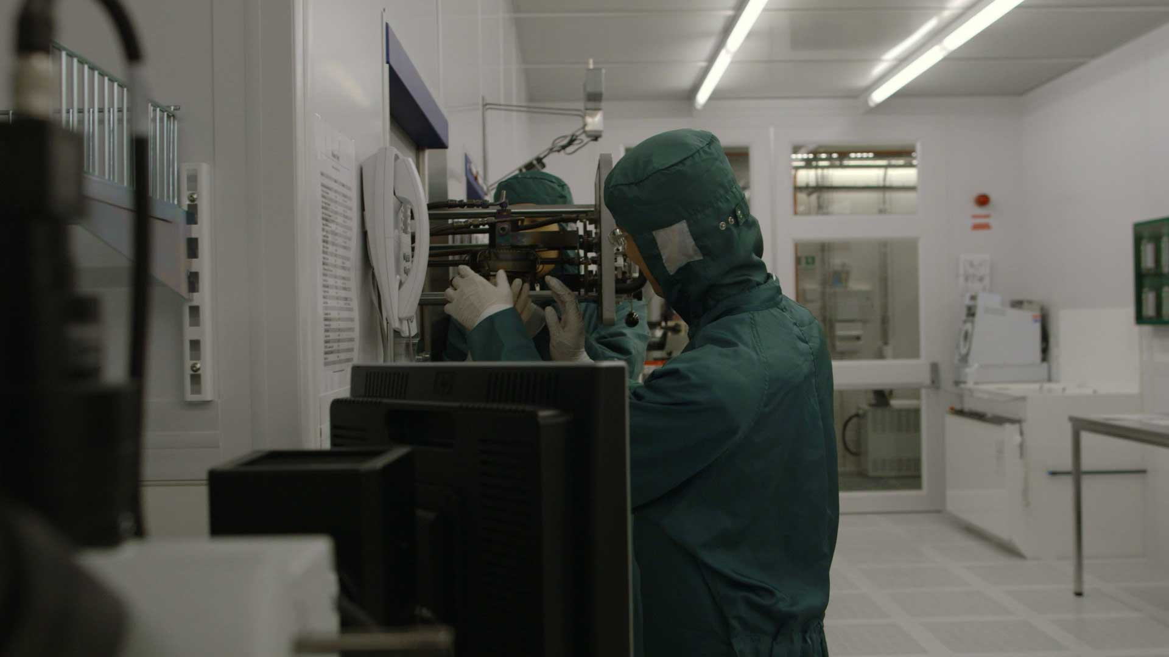
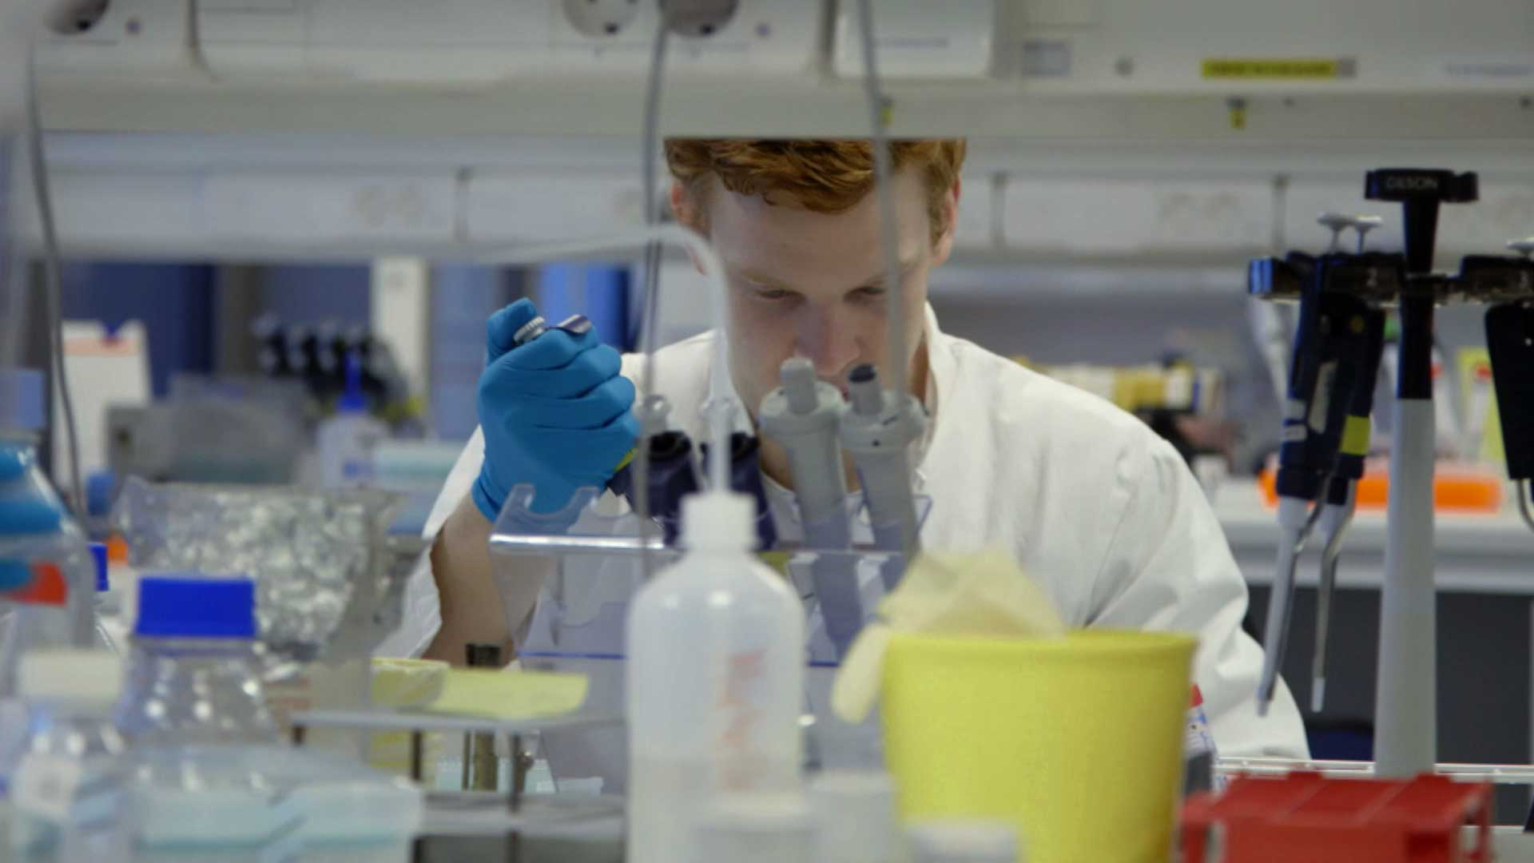
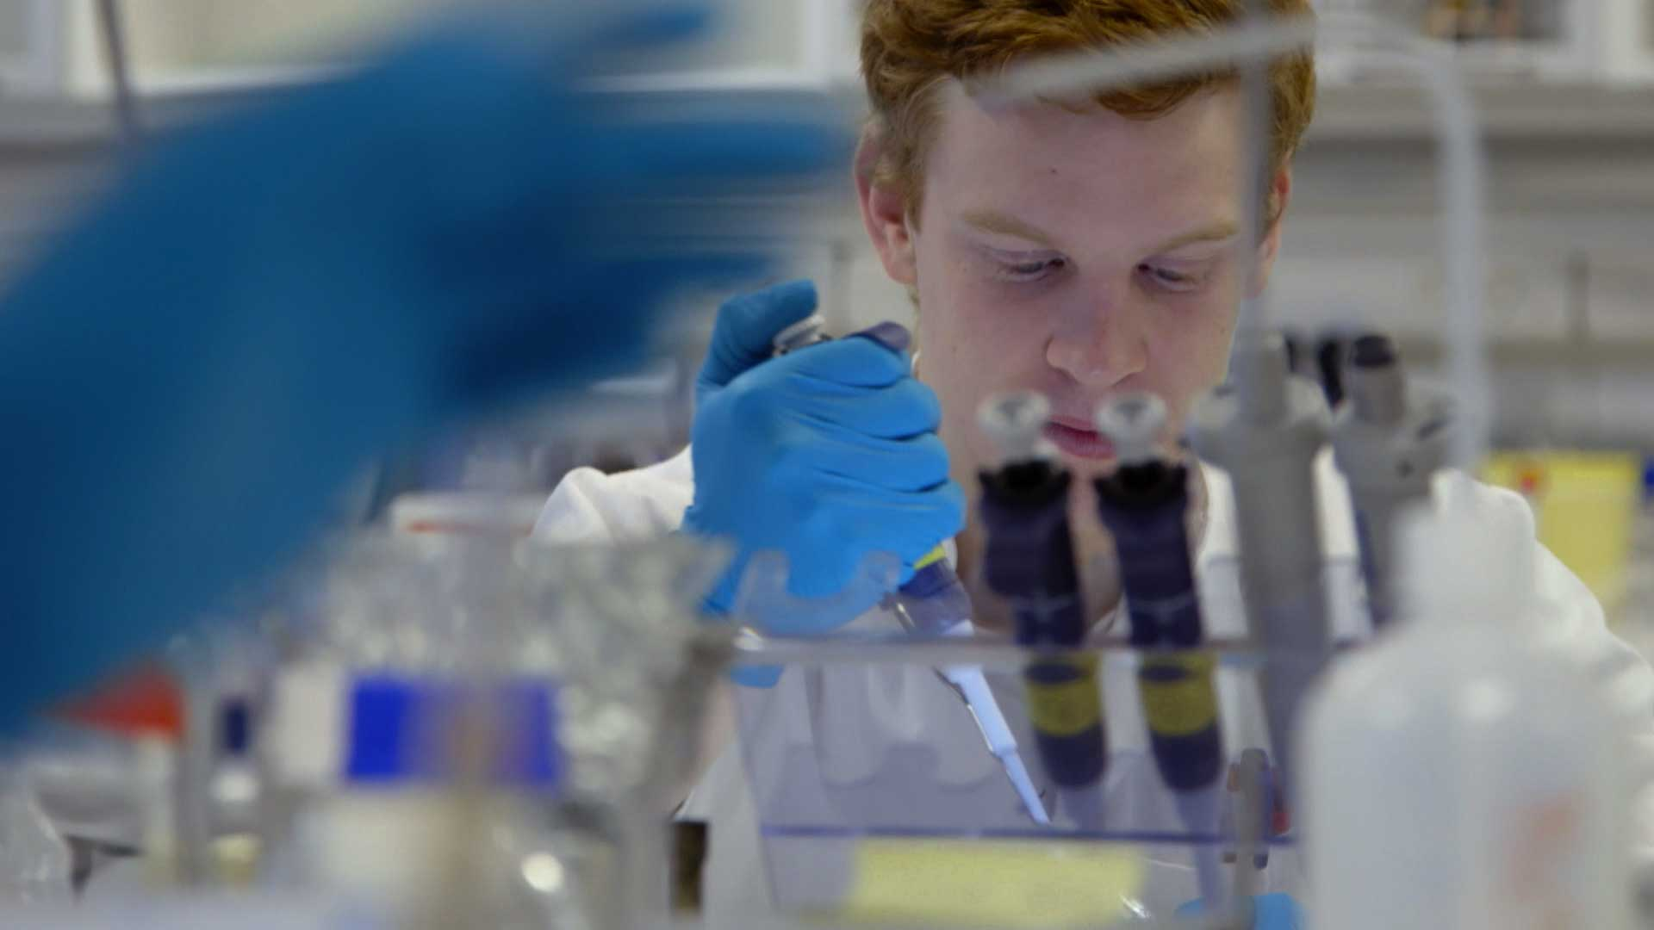


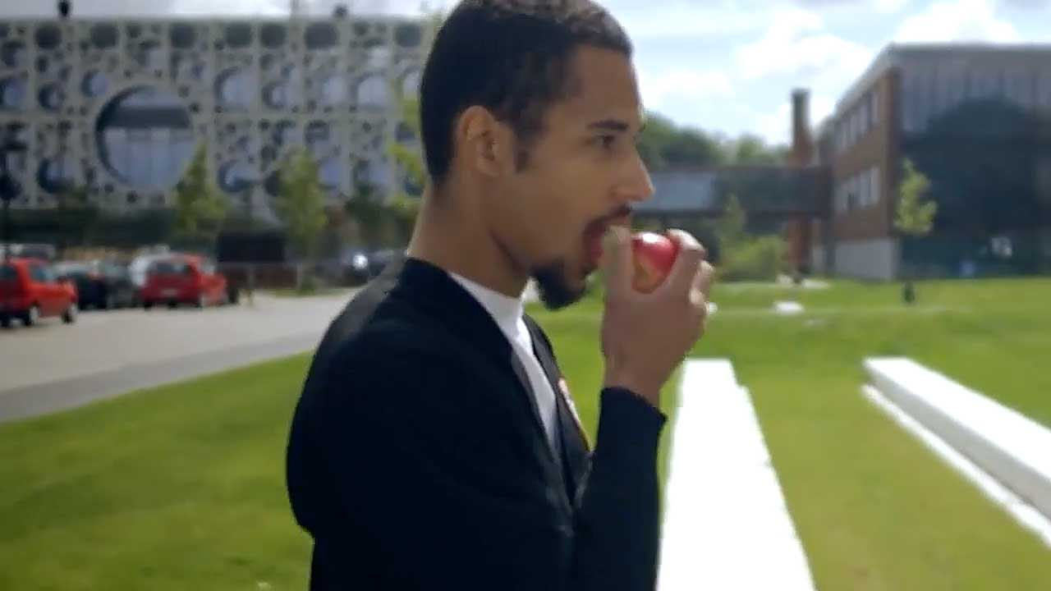







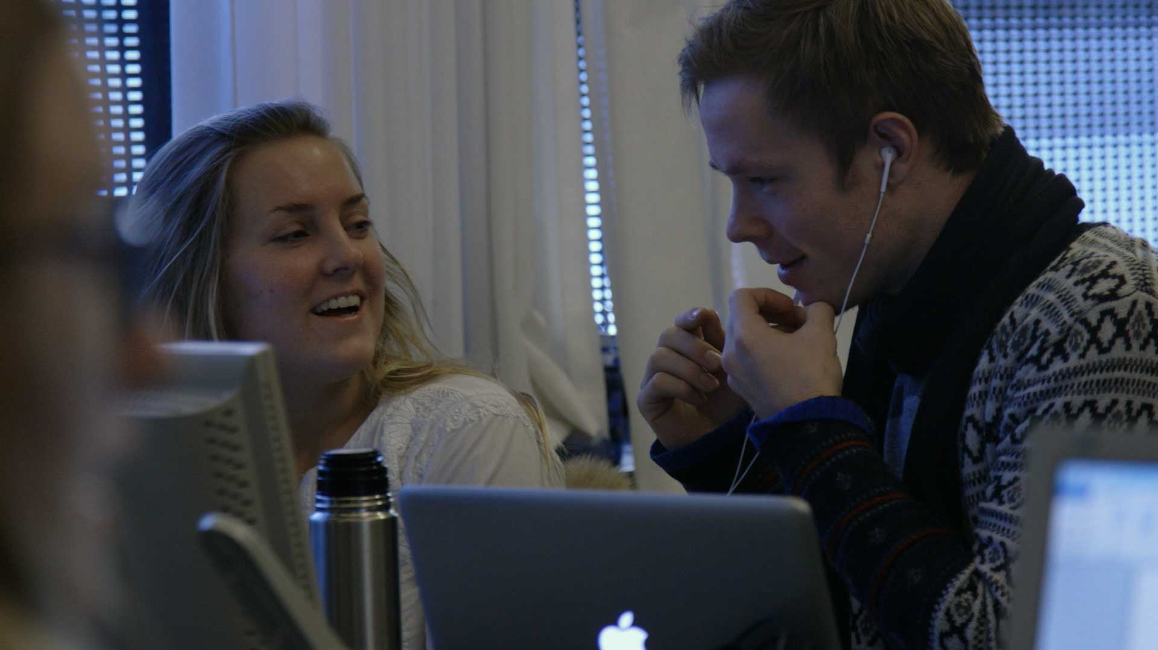
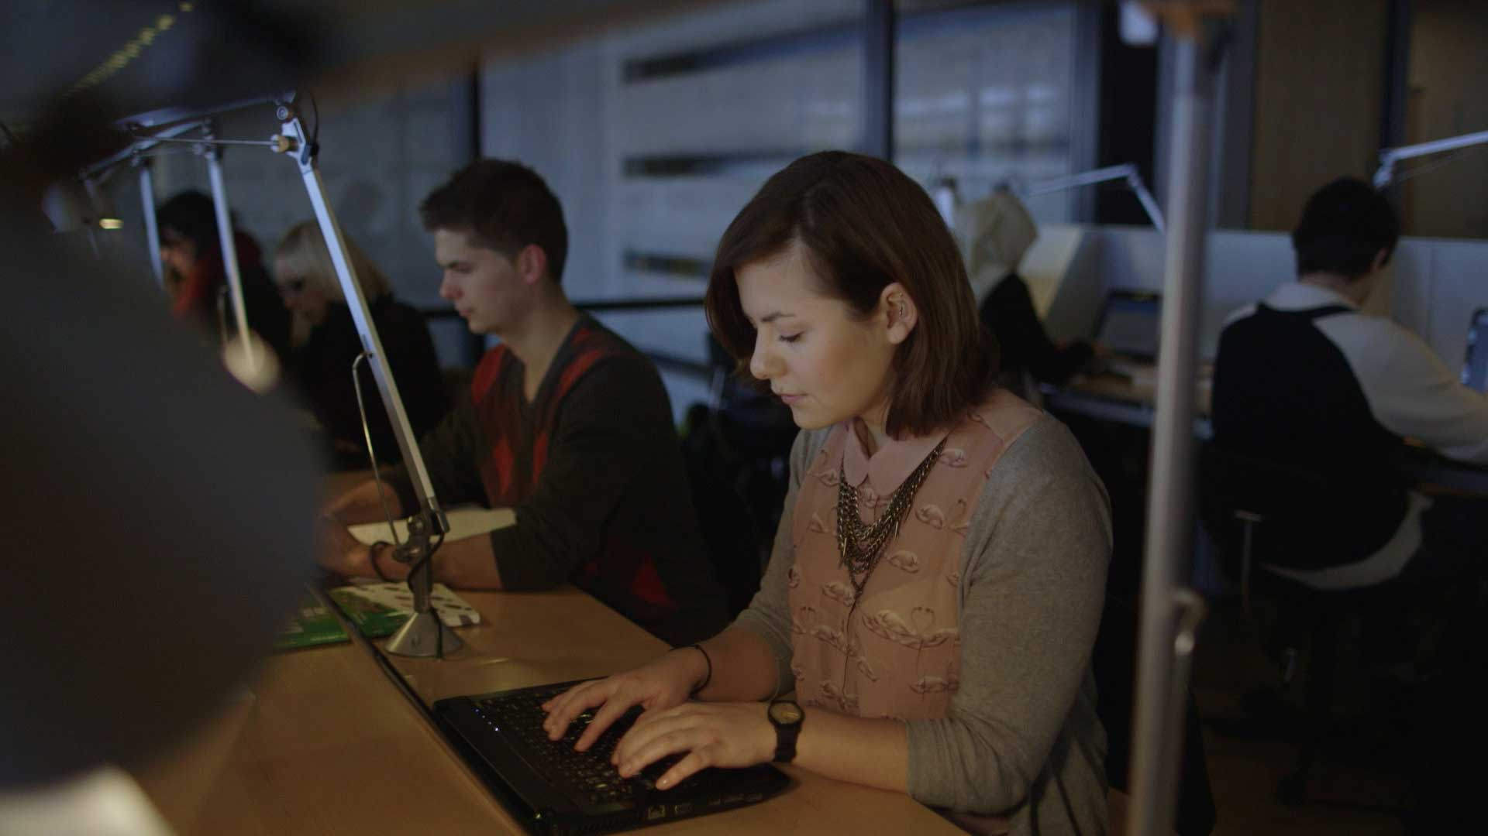

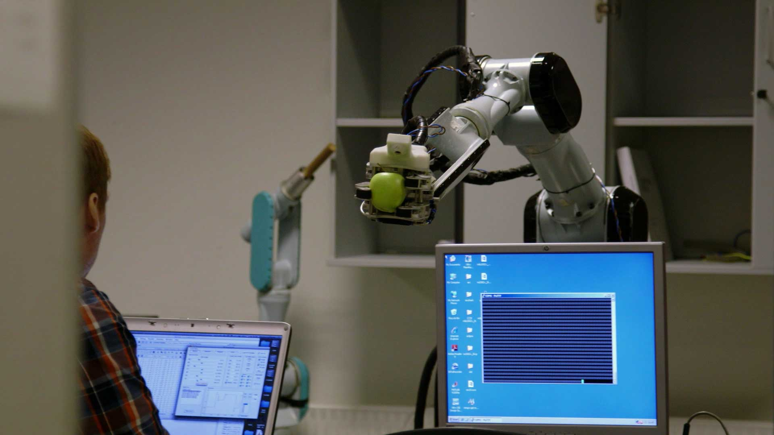

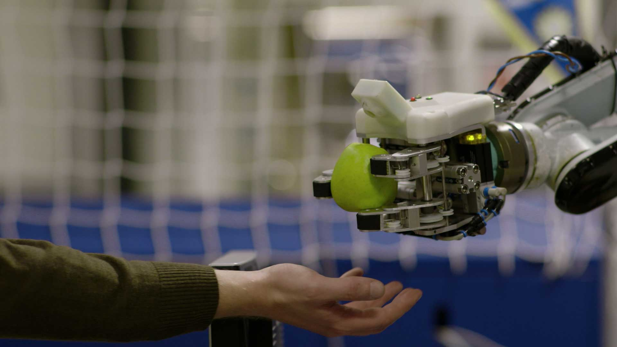
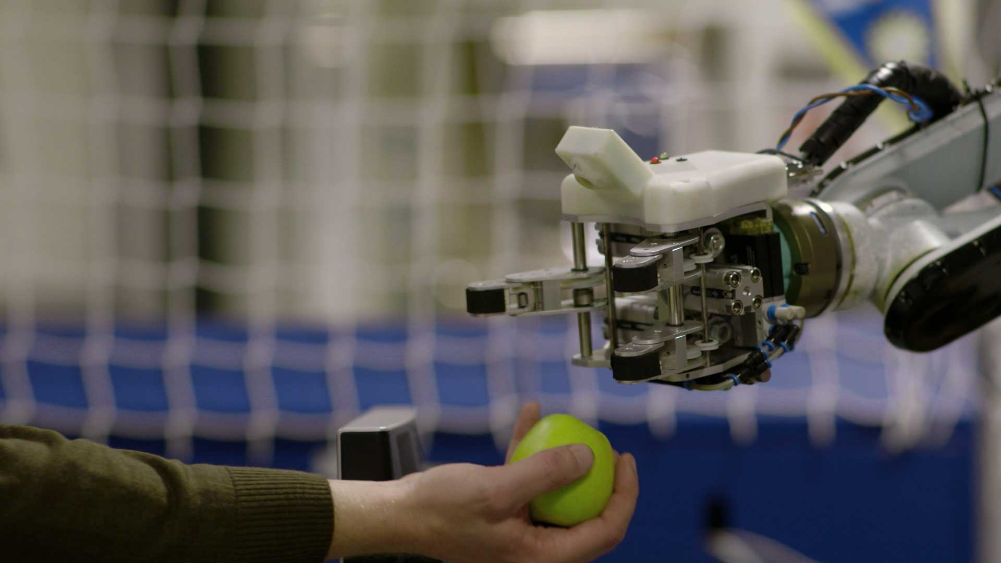
Forside
.

Slide 2
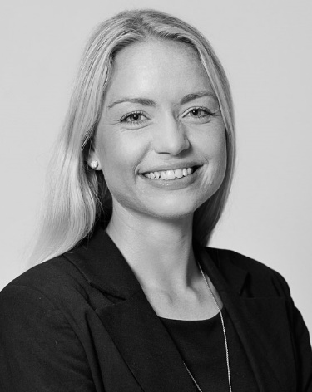
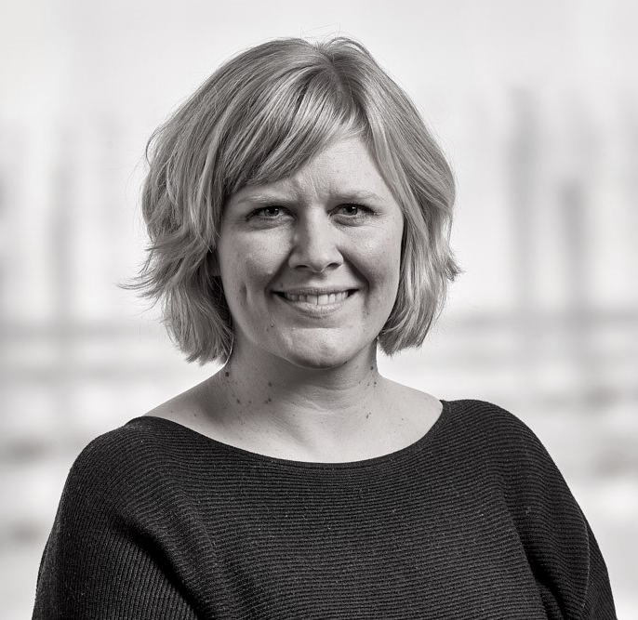
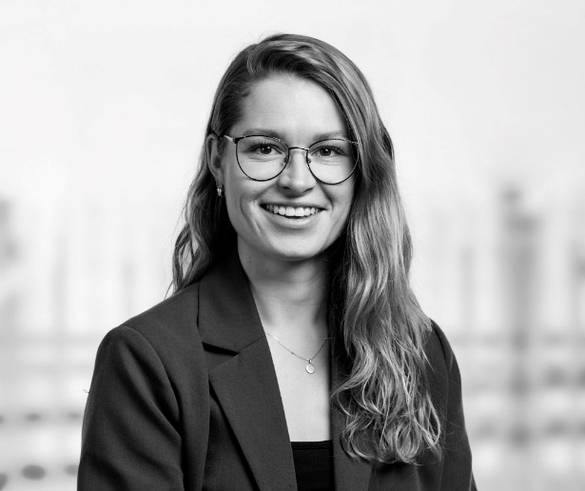
SDU RIO på SDU Slagelse
- iværksætteri, erhvervslivssamarbejde og karriere.
Michelle Hasselbalch
Samarbejde med erhvervslivet - i og uden for undervisningen.
Mulighed for en-til-en sparring på SDU Slagelse
Marie Sindberg Jensen
Karrierevejledning, herunder hjælp til valg undervejs, kompetenceafklaring, CV og ansøgning.
Melissa Østersø Frederiksen
Forretningsudvikler
Startup station: Har du en forretningsidé som du vil teste af i praksis? Bliv en del af SDU’s iværksættermiljø.

Slide 3
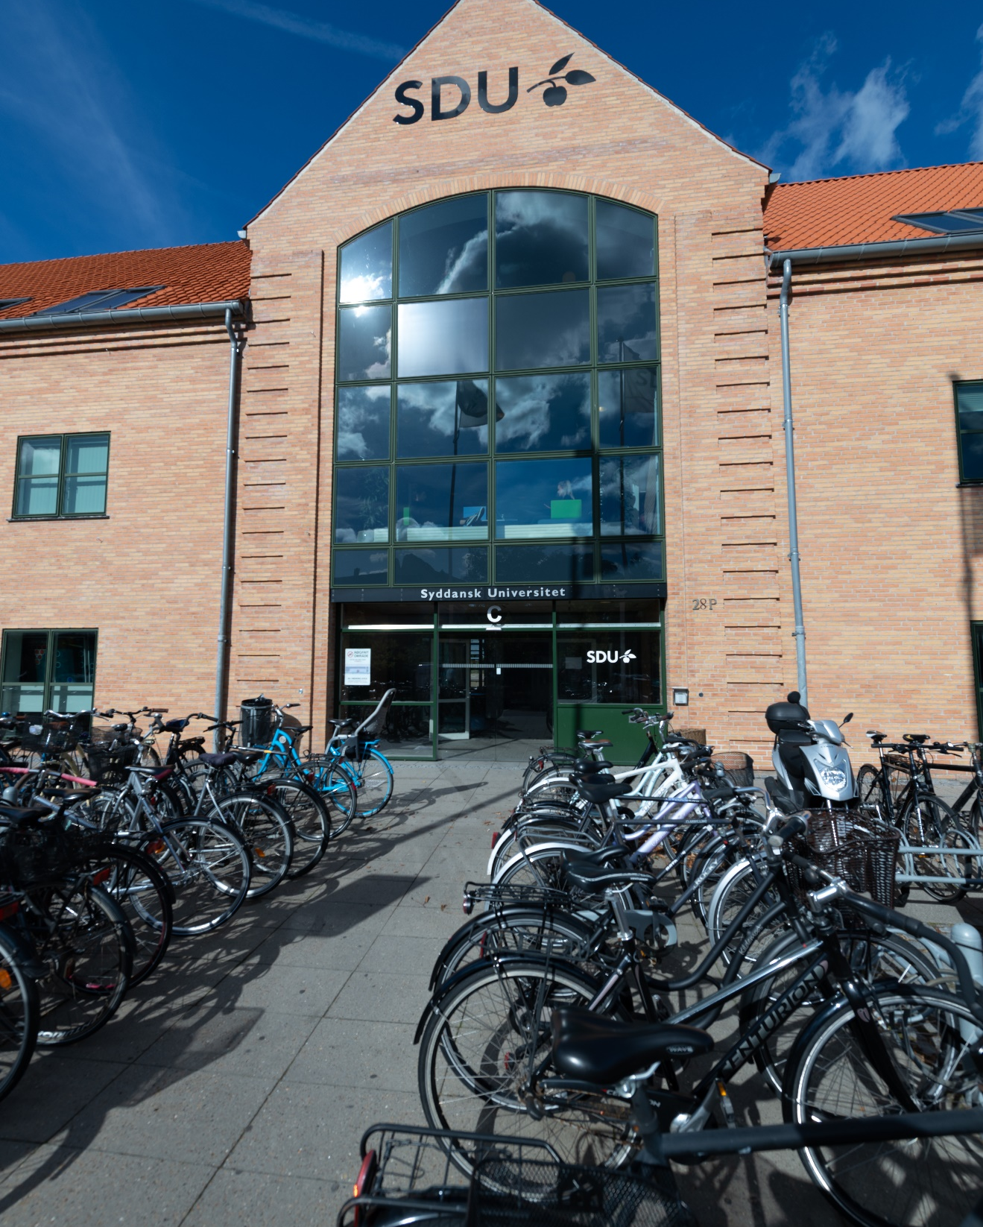
Dagens program
Torsdag den 12. oktober kl. 14.30 – 16.00.
Fokus for dagens oplæg
Emnevalg til BA-projekt
Projekt i samarbejde med en partnervirksomhed
  Hvorfor skrive BA-projekt med en partnervirksomhed?
  Sådan finder du en virksomhed/organisation
  Den gode proces
Spørgsmål

Slide 4
Emnevalg
Bachelorprojektet er kronen på værket efter tre års studier
Frem for at se projektet som et af mange projekter i rækken, så se det som en mulighed for at
  fordybe sig i et fagligt emne
  sætte retning på sin videre karriere
  blive klogere på hvordan teori og praksis spiller sammen
Hvilket fundament bygger du dit BA-projekt på?
Emnevalg:
Når du skal vælge emne, kan du tage udgangspunkt i forskellige ting:
Faglig kobling – er der emner eller fag, du gerne vil arbejde med?
Erfaringer – er der projekter eller samarbejder, du gerne vil arbejde videre på?

Slide 5
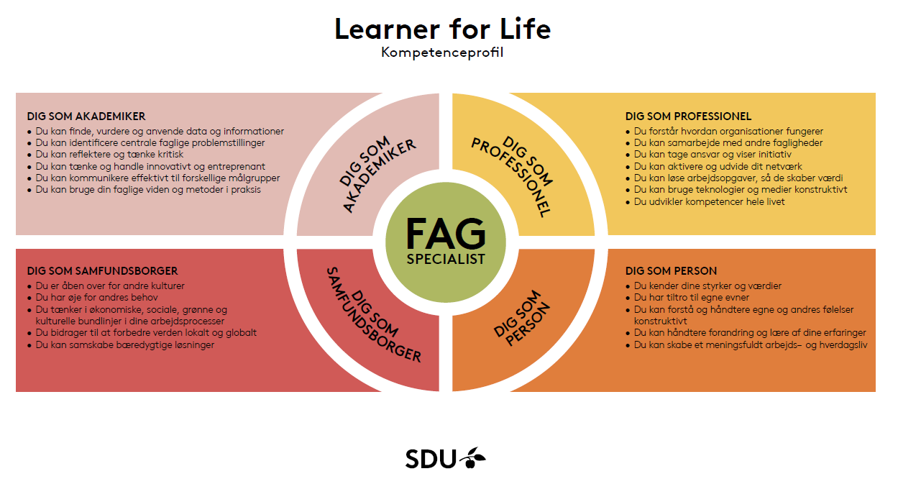
Notes:
Hvordan kan du træne professionelle kompetencer (proces, tidsstyring, samarbejde, netværk)
Hvordan kan du træne personlige kompetencer (håndtere forandringer, forstå egne styrker)
Hvordan kan du træne dine kompetencer som samfundsborger (hvor kan dit speciale og din faglighed gøre en forskel, hvordan kan du have øje for andres behov, for helheder fremfor detaljer)

Slide 6
STYRK DIN FAGLIGHED
Anvend teori på en praktisk problemstilling
  Øvelse i at anvende og omsætte teori på en case fra virkelighedens verden.
Adgang til empiri
  Mulighed for at indsamle data og foretage interviews
Forretnings- og organisationsforståelse
  Styrk din forretnings- og organisationsforståelse og få indblik i dansk erhvervsliv
Projektet skaber værdi for andre
  Projektet gør en forskel for andre og ”lever videre” efter eksamen

Slide 7
Forskellige faktorer påvirker samarbejdet
- Typen af problemstilling
Ekstern problemstilling
Undersøg en ny kundegruppe
Lav et forslag til en employer branding strategi
Undersøg potentialet og lav en markedsføringsstrategi for et nyt produkt
Metode
Undersøgelse blandt målgruppen - fx kvalitativt eller kvantitativt
Intern problemstilling
Reorganisering af organisation eller fusion af virksomheder
Arbejdsmiljø, medarbejdertrivsel, stress og teamdynamik
Intern kommunikation
Supply chain management, lagerstyring og produktionsplanlægning
Finansiering og prisfastsættelser
Metode
Fx observationsstudier, medarbejderinterviews, følsomme emner

Slide 8
STYRK DIN KARRIERE
Karriereafklaring
Få indblik i brancher og jobfunktioner og bliv mere afklaret omkring dine egne karriereønsker
Jo mere kontakt/samarbejde du har med erhvervslivet undervejs i dit studie, des stærkere står du, når du dimitterer.
Netværk, netværk, netværk
Den anden mest anvendte rekrutteringskanal (52 %)
Sparring og feedback på dit projekt fra praktikere
Styrk dit CV
Brug erfaringen og forløbet til at differentiere dig fra andre studerende. Din erfaring gør dig unik.
Brug projektet som springbræt
Brug projektet som springbræt til studiejob eller dit første job som nyuddannet ved at få adgang til virksomheden

Slide 9
Forskellige faktorer påvirker samarbejdet
I ”flytter” ind hos organisationen
I får en skriveplads og har dermed direkte adgang til faciliteter og medarbejdere
I bliver deltagere i organisationens hverdag og får adgang til en masse formel og uformel viden
I besøger organisationen
X antal besøg, hvor I udfører forskellige dele af jeres undersøgelse fra gang til gang
I kan tilpasse måden, I griber opgaven an på, fra gang til gang, korrigere undersøgelsesmetoden og distancere jer, mens undersøgelsen står på.
I undgår at ”komme for tæt på”
I har ingen eller begrænset adgang
Undersøgelse af virksomhedens eksterne kommunikation, fx hjemmeside, reklamer og pressemeddelelser – evt. kombineret med et enkelt interview med fx virksomhedens kommunikationsansvarlige
Notes:
Følgende faktorer kan variere og påvirke projektsamarbejdets karakter/form og hyppigheden af kontakt og interaktion:
Fra to – tre møder med én kontaktperson til interviews af flere medarbejdere og ledere til en fast skriveplads i virksomheden.
Dilemmaer – internt eller eksternt – udgangspunkt I det som Eva har fortalt.

Slide 10


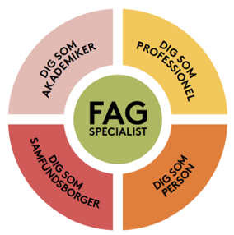

Projekt med en virksomhed
Hvad har tidligere studerende fået ud af et samarbejde med en virksomhed?
  Interview – indsamle egen empiri til projekt. Træning i kvalitativ og kvantitativ metode
  Bedre adgang til eksisterende empiri og data direkte fra en virksomhed
  Indsigt i en mere praktisk forståelse af faglighed, fx marketing i praksis
  Netværk – kontakt og samarbejde med potentiel kommende arbejdsgiver

Slide 11
ØVELSE: Idégenerering/refleksion 2 min
Sæt retning på dit projekt med Learner for Life
Hvordan ser din nuværende Learner for Life profil ud?
Hvilket fundament bygger du dit BA-projekt på? Hvilke projekter, caseforløb, praktik m.m. har du haft indtil nu?
Hvordan kunne du godt tænke dig at bruge dit bachelorprojekt til at tone din profil?
Hvad ’mangler’ du?
Hvilke områder skal du arbejde med ift. dit mål med projektsamarbejdet?

Slide 12

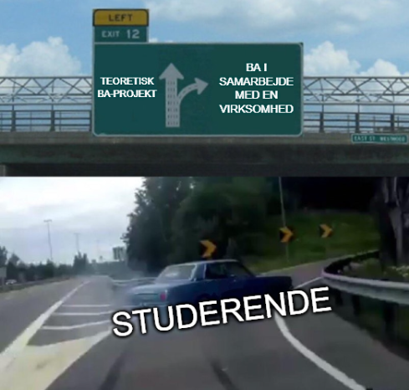
Hvordan finder du en partnervirksomhed?

Slide 13

Relevante overvejelser
En fremtidig arbejdsgiver eller samarbejdspartner?
Har du interesse i en bestemt branche eller sektor?
Er større altid bedre?
SMV’er
Start ups og mikrovirksomheder
Internationale brands…..
Geografi og mobilitet
En privat virksomhed?
En offentlig organisation?
NGO?
B2B eller B2C?

Slide 14
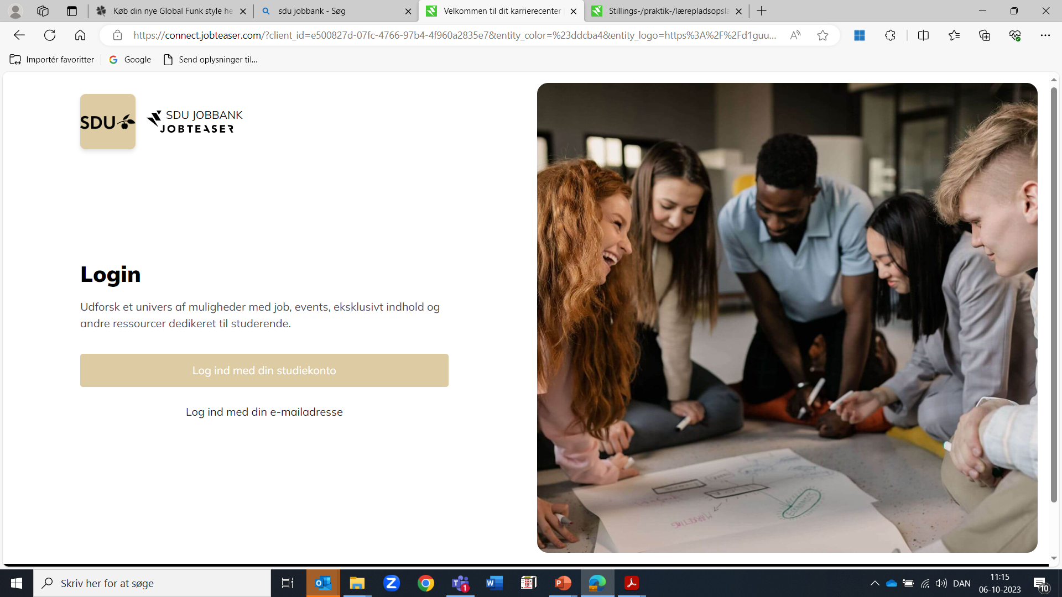
Notes:
https://sdu.jobteaser.com/en/job-offers/11516886-business-slagelse-business-slagelse-onsker-et-projektsamarbejde-med-mange-spaendende-perspektiver

Slide 15
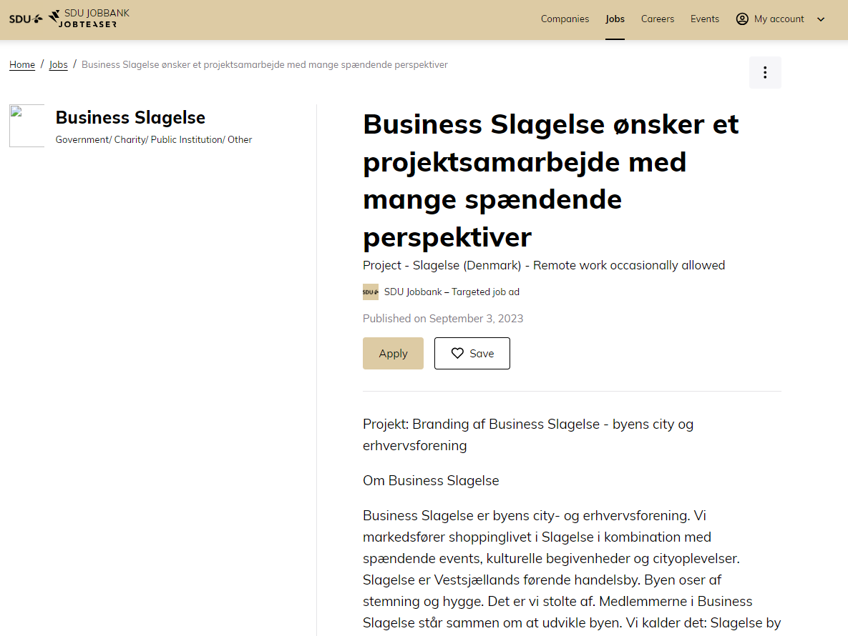
Projektopslag fra SDU Jobbank
Opgaven:
Hvordan får vi flere medlemmer blandt byens erhvervsdrivende?
Hvordan kan vi styrke kendskabet til og markedsføringen/brandingen af Business Slagelse?
Hvordan kan vi binde bylivet i Slagelse endnu bedre sammen?
Forslag til events og aktiviteter, der kan styrke vores handelsby og erhvervslivets interesser

Slide 16
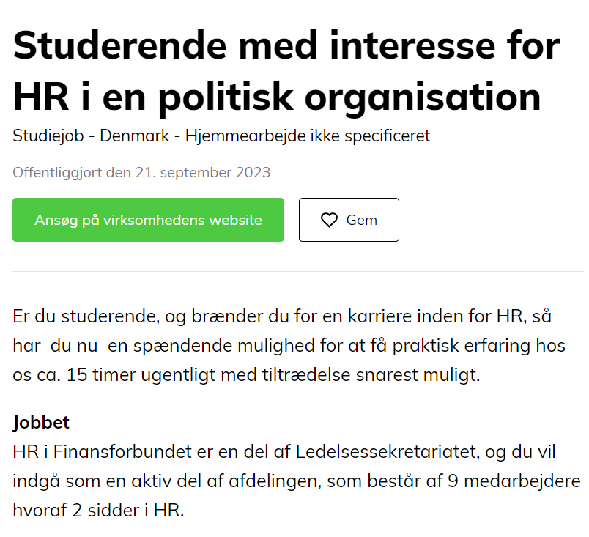
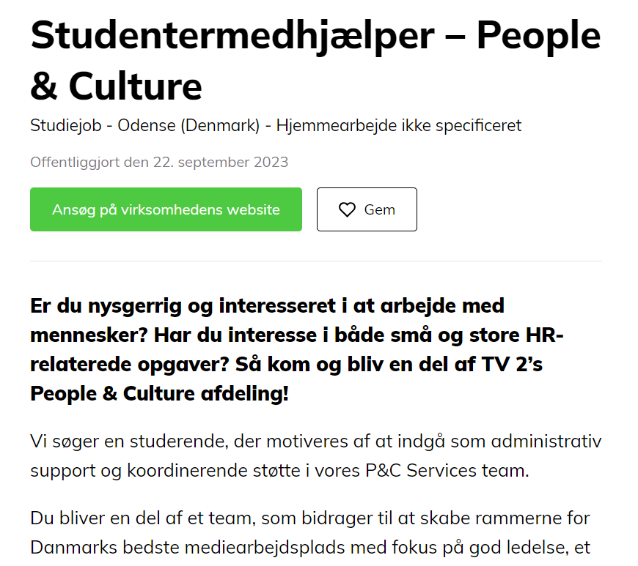
FIND ALTERNATIVE VEJE IND I VIRKSOMHEDEN
Finansforbundet:
Studiejob med opgaver inden for onboarding, HR-projekter, kommunikation, strategi, ledelse, organisation.
TV 2
Studiejob med opgaver inden for onboardingforløb af nye kollegaer, udviklings- og træningsforløb, support til TV 2 Ungenetværket, understøtte processer i People & Culture.
Notes:
https://www.jobteaser.com/da/job-offers/11657435-tv-2-danmark-studentermedhjaelper-people-culture

Slide 17



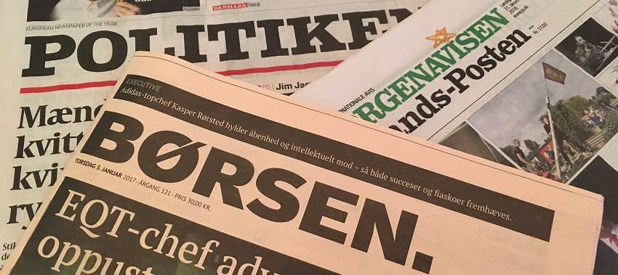
ANDRE MÅDER AT FINDE VIRKSOMHEDER PÅ
Netværk, netværk, netværk
Familie
Venner og venners familie
Studiejob
Ræk ud – folk vil gerne hjælpe
Regionale Erhvervsråd
Slagelse Erhvervscenter
Kalundborg Erhvervsråd
Næstved Erhverv
Sorø Erhverv
Notes:
Google → konkret søgning med mulighed for at fremsøge konkurrenter
LinkedIn → lav opslag, søg virksomheder, meld jer ind i grupper, søg på specifikke stillinger
Regionale Erhvervsråd → de vil sindssygt gerne hjælpe
Lokale medier → mindre og mere lokale virksomheder
Nationale medier → større medier og generelle tendenser

Slide 18
Den gode proces

Slide 19


Do your research!
Besøg virksomhedens hjemmeside
Læs de seneste pressemeddelelser, årsrapporter m.m.
Brug bibliotekets databaser: Infomedia, Bisnode, m.m.
Udvælg evt. tre virksomheder
Kontakt virksomheden pr tlf. og/eller mail
Hvorfor den virksomhed?
Formål og tidshorisont
Hvad får virksomheden ud af at samarbejde?
  Ny teoretisk viden og indsigt
  En undersøgelse
  Samarbejde med universitetet
  Mulighed for at møde morgendagens medarbejdere

Slide 20

Godt begyndt er halvt fuldendt
Forventningsafstemning er nøglen til godt samarbejde:
Hvad vil I gerne undersøge og passer det med virksomhedens behov?
Hvilken tilgang har I? Er det foreneligt med virksomhedens forestilling?
Hvilken data ønsker I adgang til og hvad kan virksomheden stille til rådighed?
Tid og ressourcer:
Hvor meget kontakt vil I gerne have med virksomheden?
Hvor mange gange skal I mødes og hvordan – fysisk/virtuelt?
Hvordan håndteres spørgsmål undervejs?
Fortrolighed?
Hvordan afsluttes samarbejdet?

Slide 21
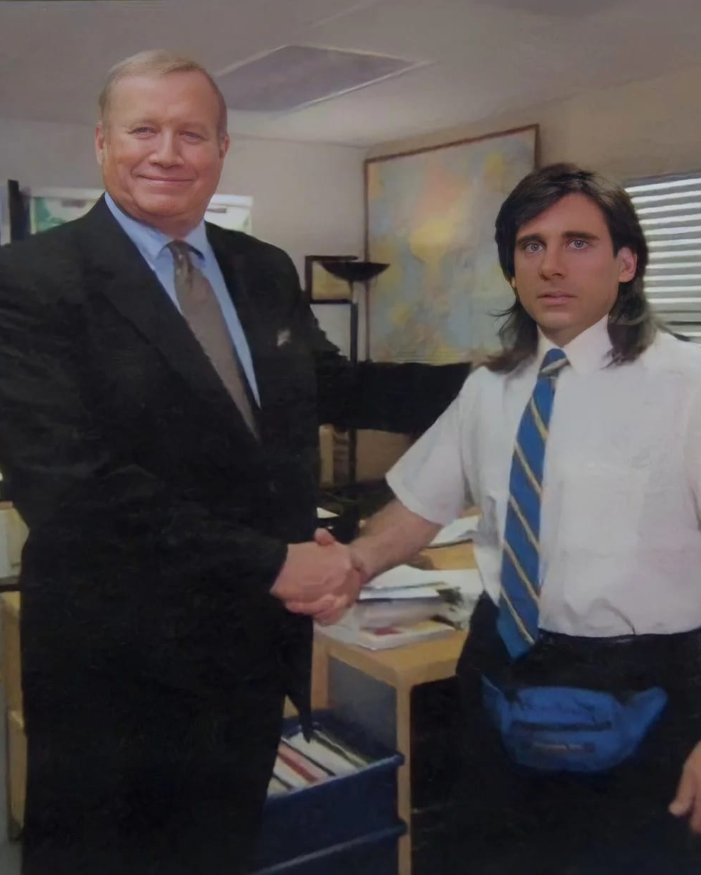
Afslutning på det gode virksomhedssamarbejde
Tilbagemelding til virksomhed
Den fulde projektrapport eller et målrettet dokument (hvad er aftalt?)
Målgruppe og budskab: Hvad er relevant for virksomheden?
Typisk resultater og anbefalinger
Tilbagemelding efter at projektet er afleveret, men et par uger før den mundtlige eksamen.
Virksomhedens feedback og jeres drøftelser kan være relevante ift. til det mundtlige forsvar.
Efter mundtlig eksamen
Send en mail og fortæl virksomheden, hvordan det gik.
LinkedIn: Måske virksomheden vil skrive en udtalelse om samarbejdet på LinkedIn?
Potentiel samarbejdspartner fremadrettet?

Slide 22

Det gode virksomhedssamarbejde
Rollefordeling: Husk at det er dig, der er ansvarlig for koordinering med virksomhed og vejleder om opgaven.
Indkald til jeres møder og vær forberedt
Orienter virksomheden løbende om, hvor I er i processen
HUSK: I er ambassadører for SDU!
Samarbejdsaftale og fortrolighedserklæring/NDA

Slide 23
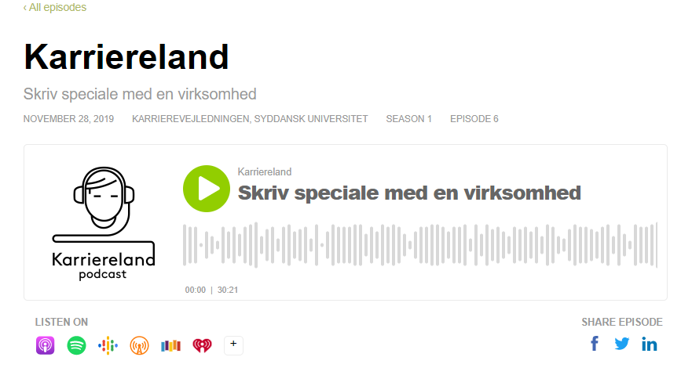
Brug dit projekt strategisk
– Få hjælp i karrierevejledningen
Book tid i karrierevejledningen: mitsdu.dk/karriere
Notes:
Book tid i karrierevejledningen: mitsdu.dk/karriere

Slide 24


Slide 25
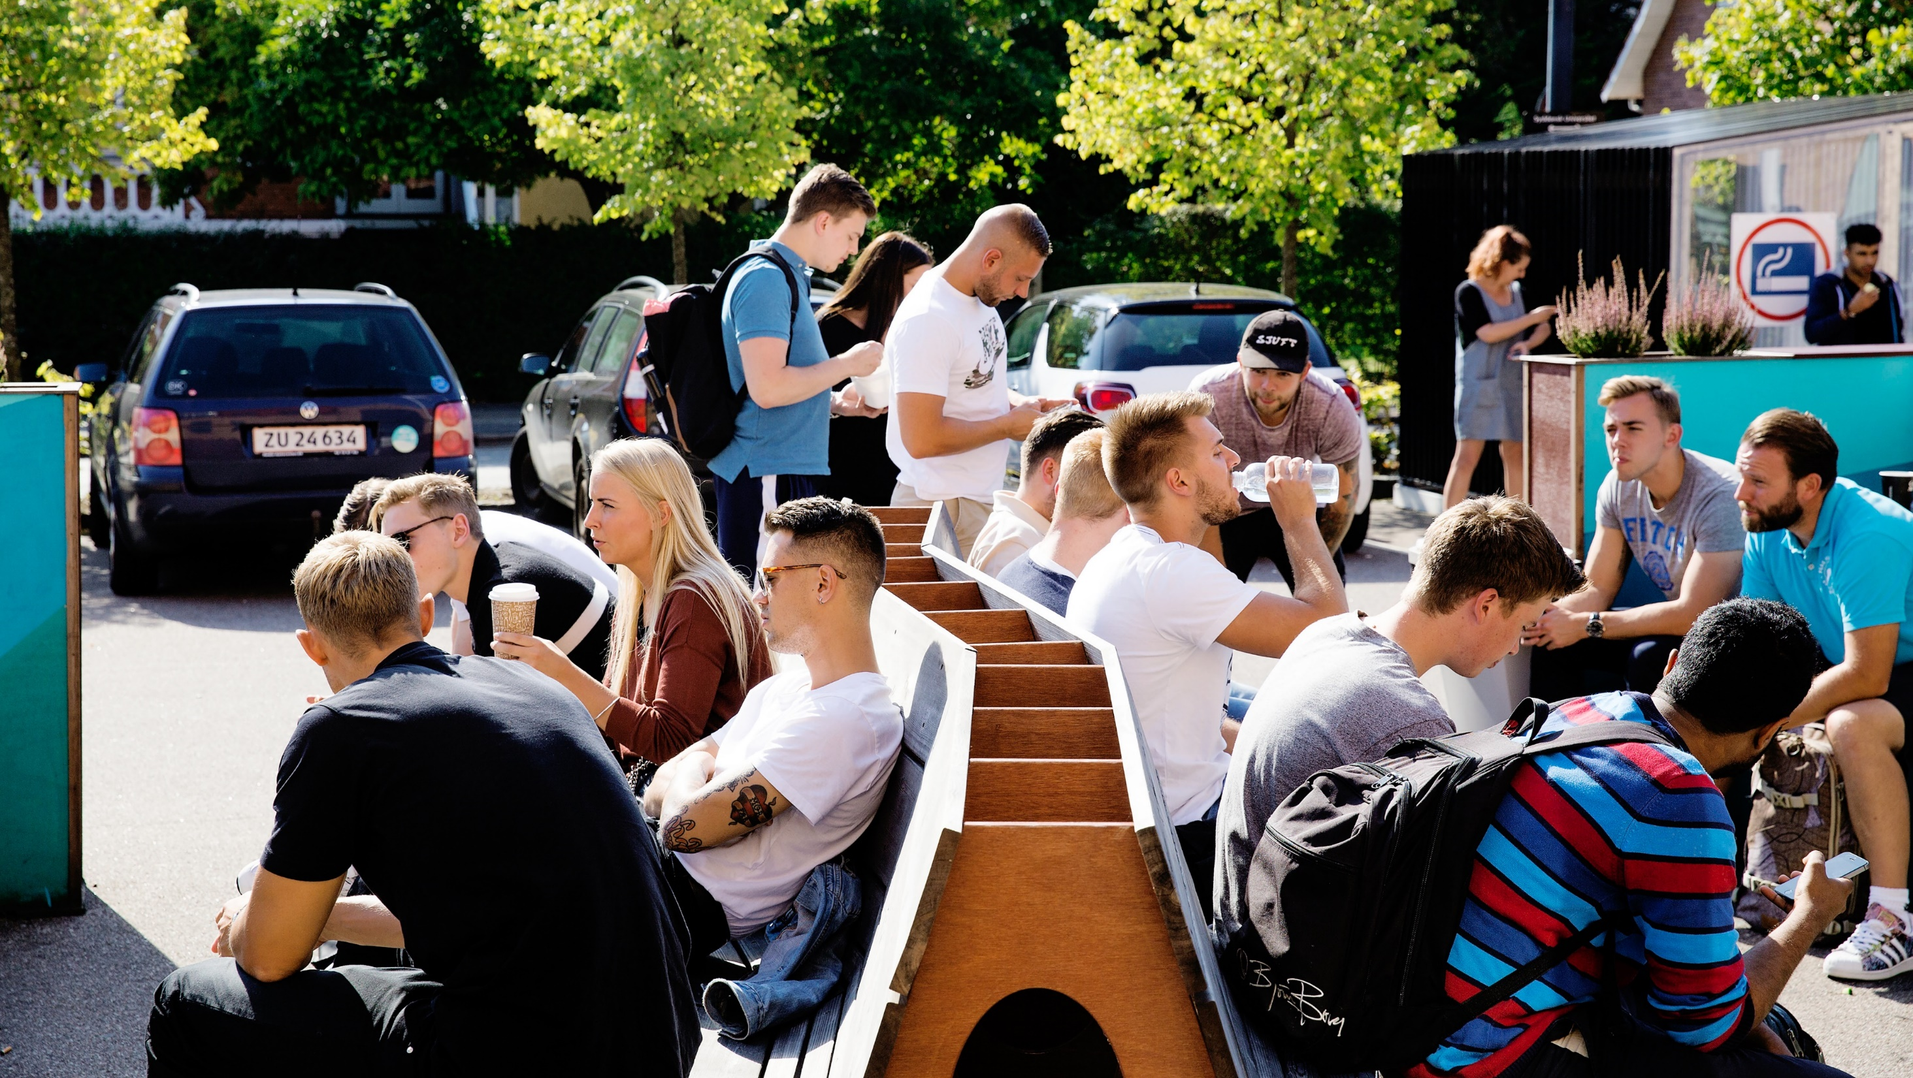
Tak for jeres tid

